Slide 1
TrGNN (Traffic Flow Prediction with Vehicle Trajectories)
18 May 2021
AAAI
( Conference Rank: CCF A )
汇报人：张天璞

Slide 2
简介
数据集
SG-TAXI:包含了新加坡两万个出租汽车的GPS行为数据.
数据间隔：15分钟
数据范围：14th Mar-8th May 2016
数据特征：车辆ID，经纬度，时间戳
道路数：2404
数据划分：5-1-2 week
前人研究问题
交通流量模式分为两种，一种是循环的交通流量模式，另一种是非循环交通流量模式。以前的研究仅能对循环的交通模式进行预测。
从轨迹数据提取流量信息

Slide 3

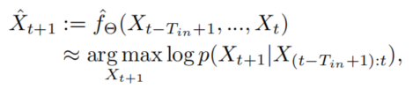



Preliminaries
时空特征
问题定义
邻接矩阵：
$$A∈R^{V∗V}$$
图上节点特征
Notes:
对于指定时刻图上的特征用X_t表示 其中x_t^1表示第一个节点第t个时刻的特征

Slide 4
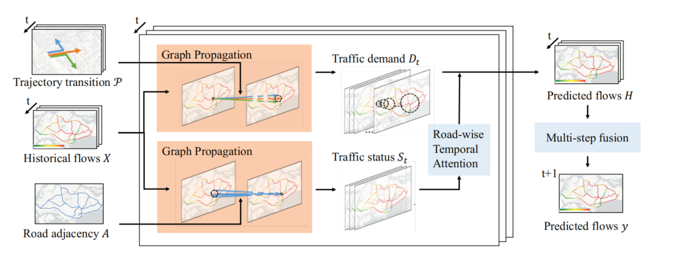
模型结构

Slide 5
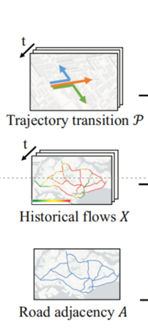
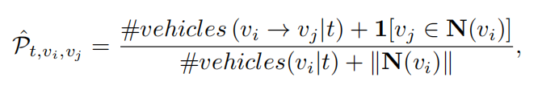

模型结构
Trajectory Transition

Slide 6
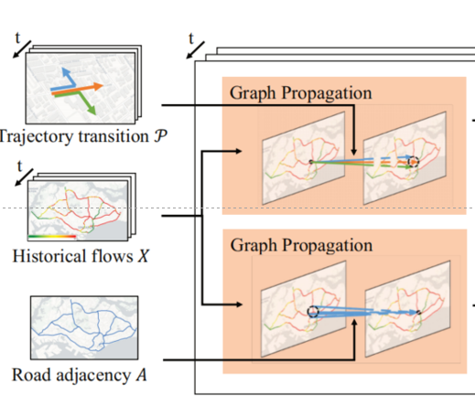
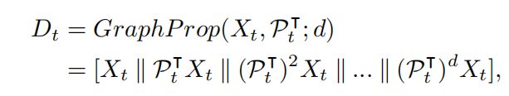

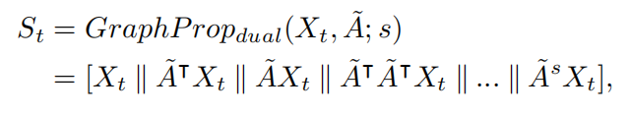





模型结构
Graph Propagation
$$R^{v∗1}$$
$$R^{v∗v}$$
$$R^{v∗1}$$
$$R^{v∗1}$$
Notes:
联合路网图与区域图，首先构造转换矩阵Tran

Slide 7
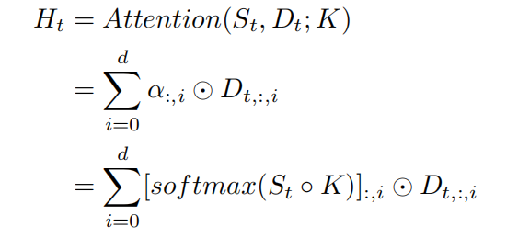
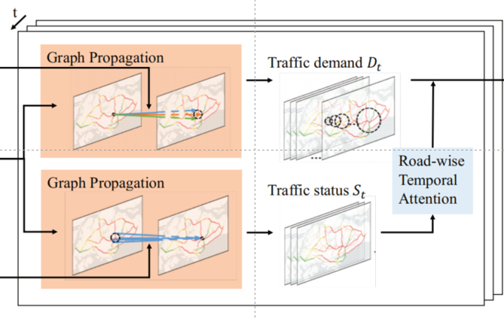



模型结构
Road-wise Temporal Attention
[$V∗\left(2^{s+1}−1\right)]∗[\left(2^{s+1}−1\right)∗(d+1)]$

Slide 8
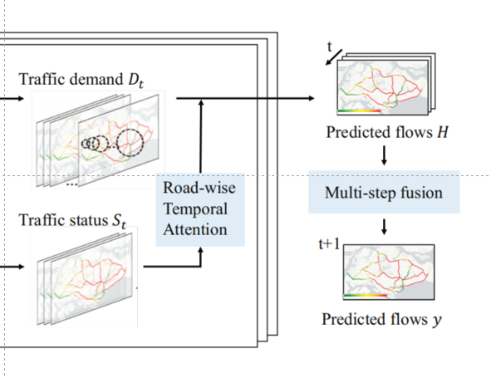
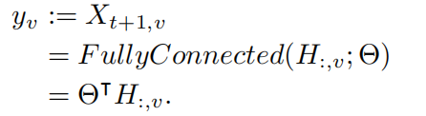
模型结构
Multi-step Fusion

Slide 9
创新点
通过一阶马尔科夫链将轨迹数据应用到交通流量的预测中

Slide 10
END
Thank you

